Slide 1
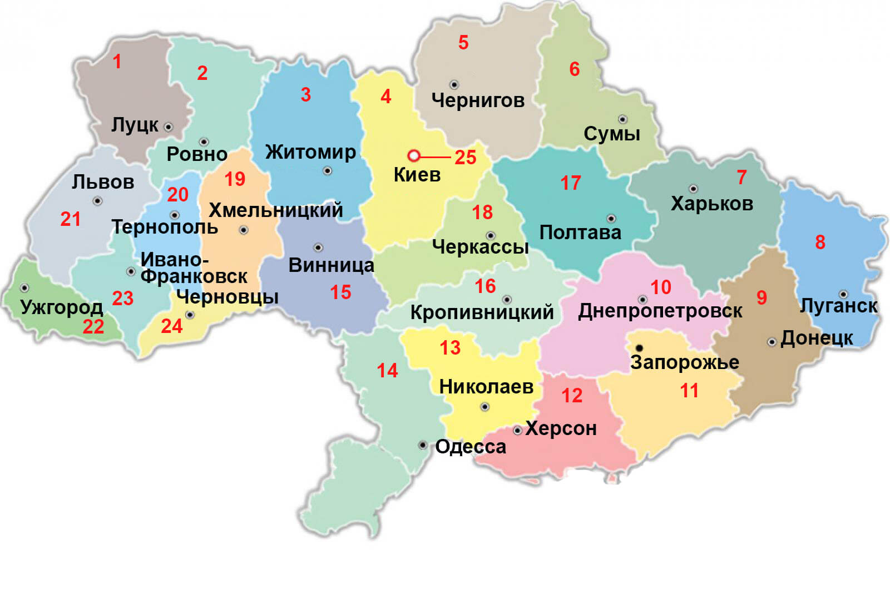
Визначні місця столиці України

Slide 2
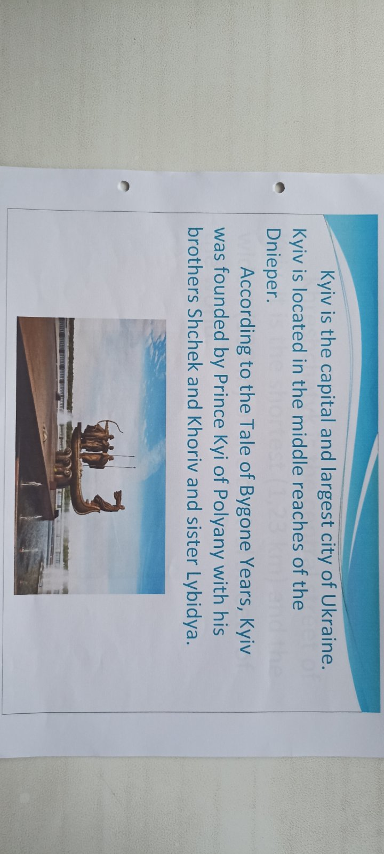
Київ – столиця і найбільше місто України. Київ розташований
на берегах річки Дніпро. Згідно “Повісті минулих літ”, Київ був заснований Києм та його братами Щек та Хорів і сестрою Либідь.

Slide 3
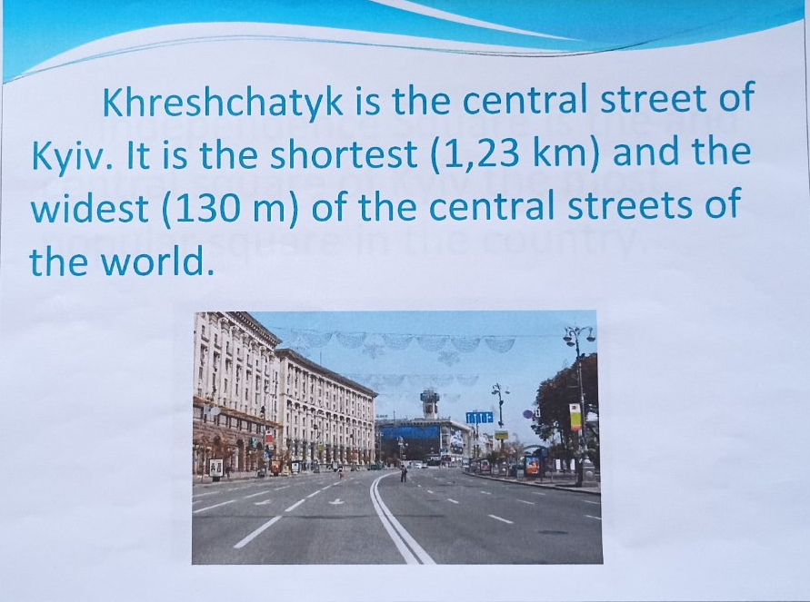
Хрещатик – центральна вулиця Києва. Вона найкоротша (1, 23 км)
та найширша (130 м) серед центральних вулиць світу.

Slide 4
Площа Незалежності – центральна площа Києва,
найбільш популярна площа в країні.

Slide 5
Золоті Ворота – головні ворота стародавнього Києва,
пам’ятник архітектури Київської Русі, символ Києва.

Slide 6
Собор Святої Софії – церква, яка побудована в першій
половині ХІ століття князем Ярославом Мудрим.

Slide 7
Києво-Печерська Лавра – стародавній монастир, заснований у 1051 році монахами Антонієм та Феодосієм. Останки 123 людей поховані в печерах Лаври. Останки Нестора Літописця та героя Іллі Муромця поховані тут.

Slide 8
Андріївський Узвіз – це друга найбільш популярна вулиця в Києві.
Це вулиця-музей. Тут знаходиться церква Святого Андрія,
збудована за наказом імператриці Катерини ІІ відомим Растреллі.

Slide 9
Маріїнський палац – також називають Презедентським Палацом . Зазвичай, тут відбуваються церемоніальні події національного
рівня, зустрічі зарубіжних гостей, церемоніальні прийоми.

Slide 10
Маріїнський парк є найбільшим і найкрасивішим парком в столиці України. Разом з Крещатим парком вони утворюють Паркове Кільце.
Головний вхід парку знаходиться навпроти будівлі Верховної
Ради України. Територія парку становить близько 10 га.

Slide 11
Своєрідною візитівкою Києва є пам’ятник “Батьківщина-Мати”,
який є головною будівлею меморіального комплексу музею історії України у Другій світовій війні. Його можна бачити здалеку,
бо висота скульптури близько 102 м, а вага 450 т.

